Slide 1
Spirometreler
BMET 306

Slide 2
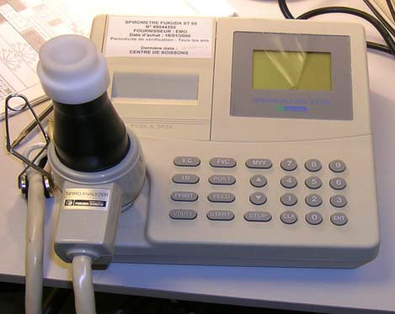
Spirometreler

Slide 3
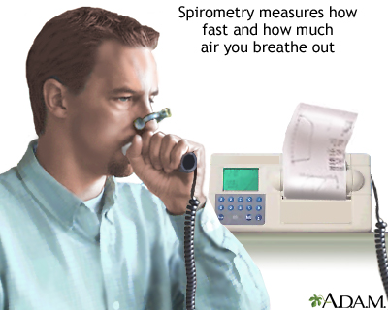
Spirometer

Slide 4
Spirometre
Klasik bir spirometre Şekilde gösterilmiştir. Bu cihazda, su dolu bir tanka yukarıdan baş aşağı asılmış çan biçimli bir kavanoz kullanılır.
Ucunda ağızlık bulunan bir hava hortumu su dolu tankın içinden geçirilerek ucu su seviyesinden yüksek ve hava boşluğunda olacak şekilde kavanozun içine yerleştirilir. Çanı tutan ipin diğer ucuna ise bir ağırlık bağlanır.
Bu ağırlık atmosferik basınçta çanın ağırlığını tam olarak dengeler

Slide 5
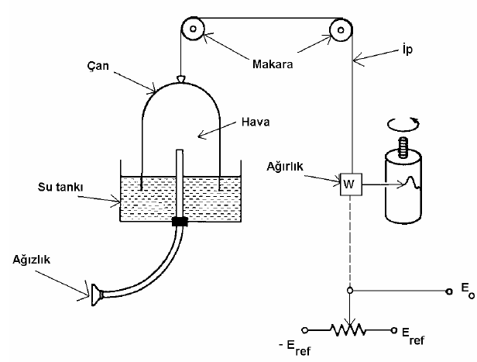
Spirometreler

Slide 6
Spirometreler
Bu durumda ağızlık yoluyla soluma yapılmadığında, çan da su seviyesinin üzerinde belli bir hacimde durağan olarak kalır.
Ancak denek soluk verdiğinde, çanın içindeki basınç atmosferik basıncın üzerine çıkar ve bu da çanı yükseltir. Denek soluk aldığında ise çanın içindeki basınç azalır ve çan aşağıya doğru hareket eder.
Çandaki basıncın değişmesi, çan içindeki hacmin de değişmesine neden olur.
Bu durum beklenildiği gibi ağırlığın konumunun da değişmesi demektir. Ağırlığa ya da ağırlığı tutan ipe bir kalem bağlayarak hacimdeki değişmeler grafik bir kâğıda kaydedilebilir.

Slide 7
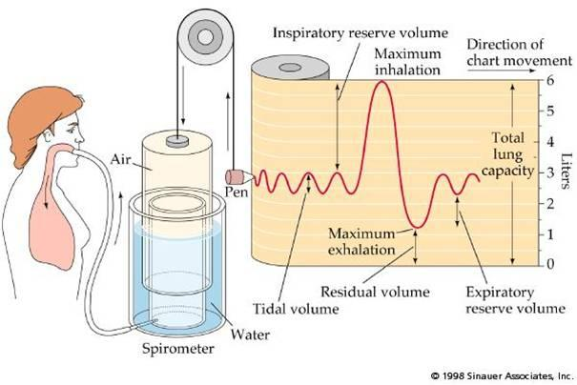
Spirometreler

Slide 8
Spirometreler
Bazı spirometrelerde ise solunum dalga biçiminin elektriksel analogu olan bir elektriksel çıkış kullanılır.
Çoğunlukla kalem-ağırlık yapısına bağlanan doğrusal bir potansiyometre kullanılarak bu elektriksel çıkış üretilir.
Eğer potansiyometrenin uçlarına belirlenmiş pozitif ve negatif potansiyeller bağlanırsa elektriksel işaret, kalem ile elde edilen verinin aynısını gösterir.

Slide 9
Spirometreler
Ağızlık yoluyla soluma olmadığı durumlarda E0 sıfır değerini alır.
Ancak hasta ağızlığa soluduğunda, E0 hacimle doğru orantılı değerler alırken polaritesi de soluk alma veya soluk verme evrelerine göre değişir

